Slide 1
DIODO
ALUNOS: ANA PAULA TELLES, RUAN CARLOS BINDER

Slide 2
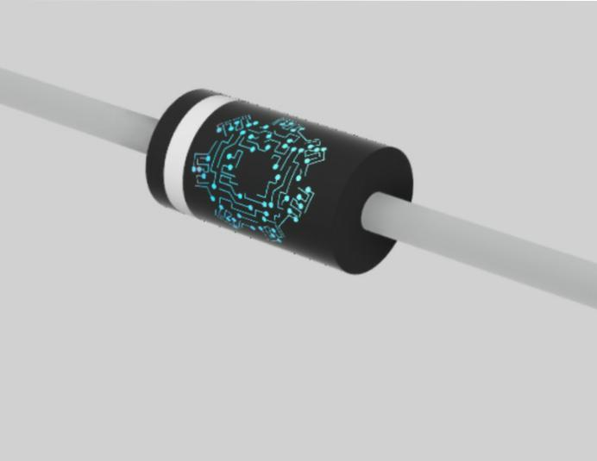
O que é um diodo?
É um componente eletrônico que permite a passagem da corrente elétrica somente em um sentido.

Slide 3
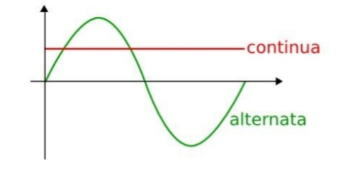
Qual a funcionalidade dos diodos?
O diodo tem diversas aplicações, sendo a principal converter tensão alternada em continua.

Slide 5
Matérias necessários para a construção
Diodo
Interruptor deslizante
Lâmpada
Pilha 9v
Placa protoboard

Slide 6
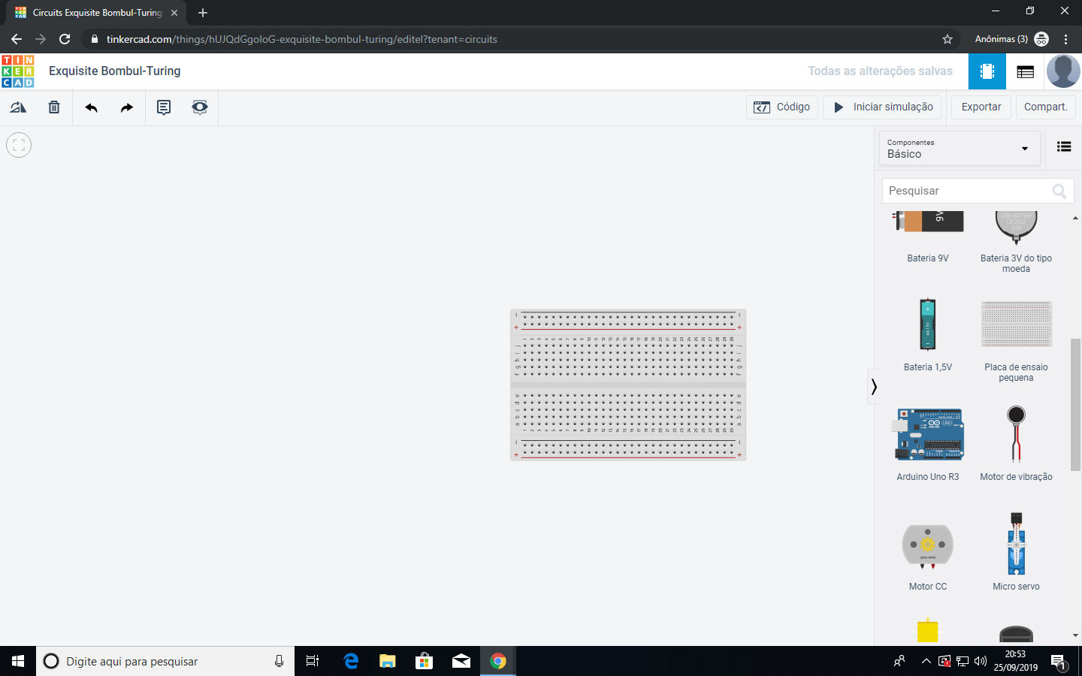
1°Passo

Slide 7
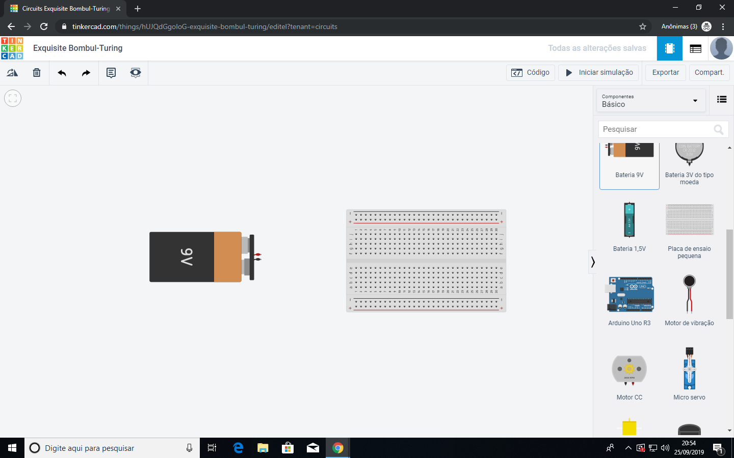
2°Passo

Slide 8
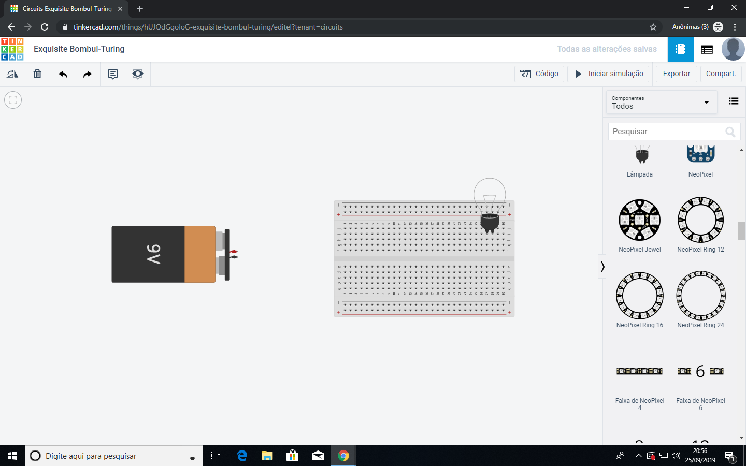
3°Passo

Slide 9
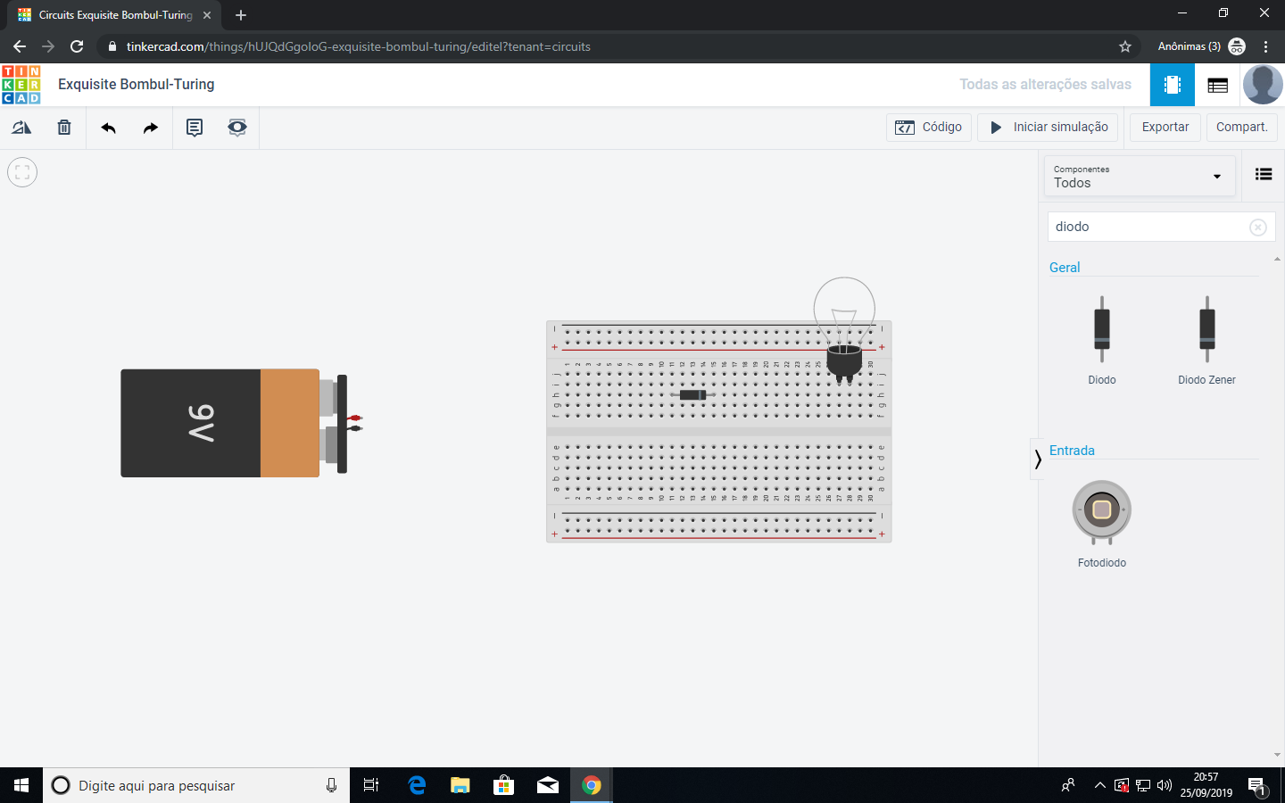
4°Passo

Slide 10
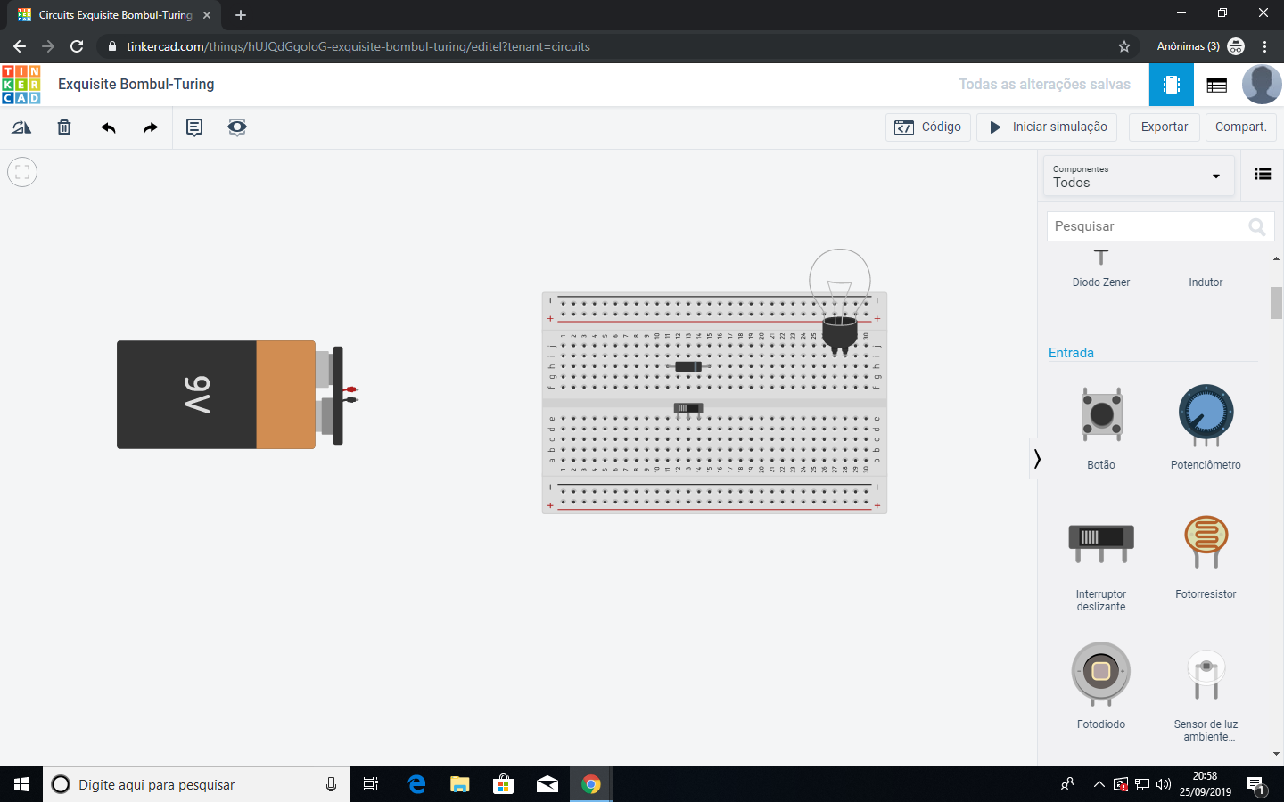
5°Passo

Slide 11
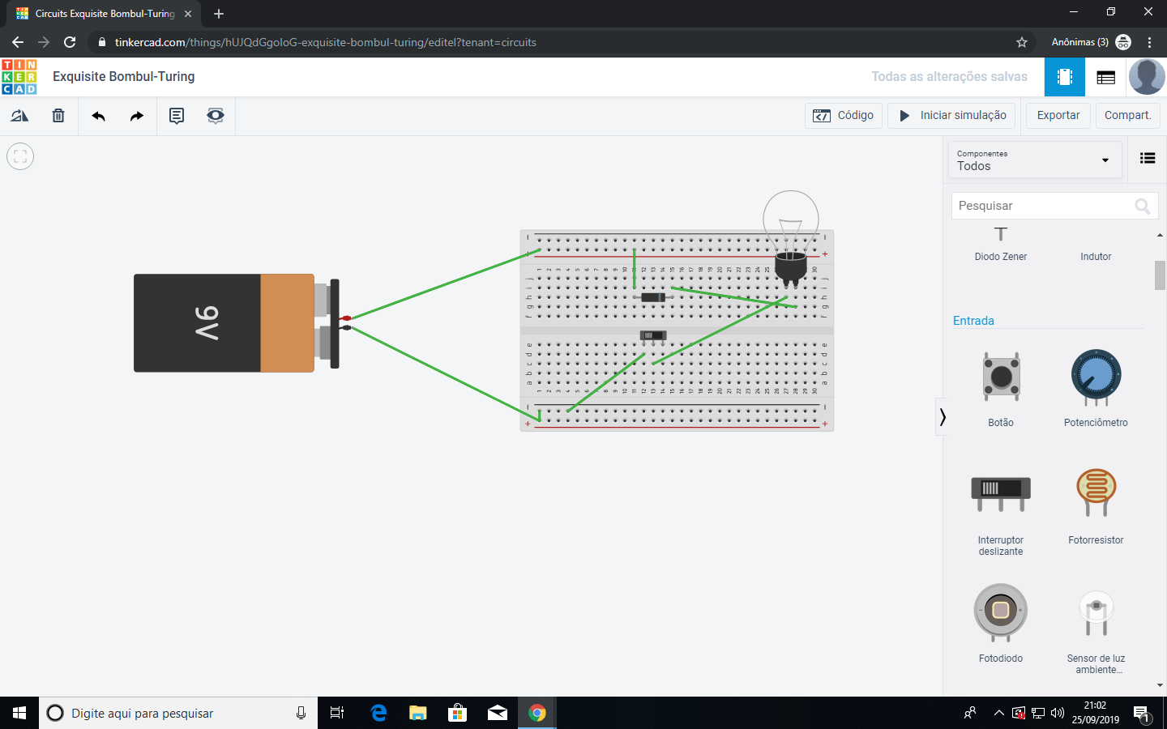
6°Passo

Slide 12
Execução

